Slide 1
서울시 상권 데이터 분석 · 조기경보 시스템
서울시 상권 쇠퇴 조기경보 대시보드
상권이 무너지기 전, 신호를 먼저 잡는다
BDAI × 플랜잇 데이터 분석 공모전 | 송재윤

Slide 2


문제 정의 · 02 / 13
왜 “조기경보”인가
기존 상권 분석은 대부분 쇠퇴가 확정된 뒤의 사후 진단(공실률 급증, 폐업 속출)에 초점
본 대시보드는 반대 방향: 폐업이 본격화되기 전 초기 신호 (순증 마이너스 전환 + 폐업률 가속화)를 잡아 정책 개입 타이밍을 앞당김
→
기존 방식
본 대시보드 목표
사후 복구 지원
사전 예방적 개입

Slide 3
데이터 개요 · 03 / 13
데이터 개요
25
1,650
2025 · 1~4Q
자치구
상권
분석 기간 · 공공데이터
사용한 데이터 3종 · 서울시 상권분석서비스(DA T A . SEOUL.GO.KR)
①
master
②
stores
③
attraction_facilities
상권 위치 정보(자치구·좌표)
점포/업종 현황(분기별 개업·폐업·프랜차이즈 점포 수)
주변 시설 정보(지하철역·은행·학교·병원 등, 연 1회 갱신)
분석 단위: 자치구(25개) → 상권(1,650개) 2단계 드릴다운 구조 — 화면1: 자치구 단위 현황 진단 / 화면2: 상권 단위 원인 분석
점포/업종 데이터에서 몇 가지 오류를 발견해 Python으로 먼저 바로잡았다 (다음 슬라이드에서 설명)

Slide 4
데이터 점검 · 04 / 13
KPI를 계산하기 전에, 데이터부터 점검했다
프랜차이즈 점포 수 컬럼 오류 — 발견 · 원인 · 해결
→
→
① 발견
② 원인
③ 해결
“프랜차이즈 점포 수”가 “전체 점포 수”보다 큰 경우가 전체의 5% 가까이 — 프랜차이즈가 전체보다 많을 수 없는 말이 안 되는 값
실제 개수가 아니라 “프랜차이즈 비율(%)”이 잘못 입력 — 비율 30%의 “30”이 그대로 점포 수 자리에
비율을 다시 개수로 환산하는 계산을 거꾸로 적용해 실제 점포 수를 복원
다른 컬럼은 보수적으로
표본 크기 기준 적용
빈 값(결측치) 처리
개업 점포 수도 비슷한 값이 있었지만, 확신이 덜한 상태라 상식적으로 말이 안 되는 값만 상한선으로 눌러주는 보수적 방식만 적용
점포 수가 너무 적은(30개 미만) 상권은 비율 계산이 쉽게 흔들리므로 위험 판정 대상에서 제외 → 최종 285개 확정
주변 시설 데이터에서 값이 비어있는 경우는 해당 시설이 없음(0개)으로 간주해 0으로 채움

Slide 5
방법론 · 05 / 13
위험 상권을 어떻게 정의했는가
KPI-1
KPI-2
KPI-3
순증감율
폐업률 증감
프랜차이즈 침투율
(개업 − 폐업) / 전체 점포 수
이번 분기 폐업률 − 전분기 폐업률
프랜차이즈 점포 수 / 전체 점포 수
위험 판정 (절대 기준)
285
순증감율 < 0% AND 폐업률 증감 > 0%p
“점포가 실제로 줄고 있고, 그 감소가 가속화되는 중”인 상권만 위험군 · 최소 표본(전체 점포 수 ≥ 30) 필터까지 적용
개 위험 상권 확정

Slide 6
현황 진단 · 06 / 13
자치구별 위험 비율, 최대 2배 이상 격차
위험 비율 상위
동작구
26.3%
강동구
25.0%
양천구
23.2%
구로·송파
21.4~21.7%
서대문구
21.0%
하위(건강): 금천구·중구·용산구 등 자치구 간 지원 우선순위를 명확히 나눌 근거

Slide 7
핵심 발견 · 07 / 13
예상과 달랐다 — 가장 위험한 건 “발달상권”
순증감율, 4개 분기 내내 구조적 하락
-3.2%
발달상권 위험 비율
-2.6%
-2.0%
-1.2%
22.9%
1Q
2Q
3Q
4Q
변동성(표준편차) 문제도, 프랜차이즈 침투율 상승 때문도 아님 — 위험군 1.90% vs 비위험군 1.99% , 차이 없음
4개 상권 구분 중 최고
골목상권·전통시장이 더 취약할 거란 예상과 반대
정책 시사점 — 발달상권은 위험 임계값 미달이어도 전수 모니터링 대상으로 별도 지정 필요

Slide 8
대시보드 · 08 / 13
화면1 — 자치구 단위 현황 진단
KPI 카드 4개 (순증감율/폐업률증감/프랜차이즈침투율/위험상권개수) — 한눈에 현재 서울 전체 상태 파악
01
자치구별 위험비율 막대 + Choropleth 지도 — 어디가 위험한지 지리적으로 즉시 확인
02
03
분기별 KPI1 추이 라인차트 — 상/하위 자치구만 하이라이트해 가독성 확보
04
상권구분별 비교 막대 — 발달상권 위험도 시각적 강조

Slide 9
대시보드 · 09 / 13
화면2 — 상권 단위 원인 분석
Dimension #1 · 업종 구성
위험 상권에 유독 많은/적은 업종 Top10 — 청과상·육류판매 등 전통 소매, 세무사·변호사 등 전문직 사무소가 위험 상권에 집중
Dimension #2 · 집객시설
위험 상권이 오히려 인프라(지하철역·버스정거장·은행·약국)가 더 많음 — ‘통과형 상권’ 가설 (유동인구는 있으나 소비 전환 부족)
위험 상권 통합 테이블
285개 전체를 KPI 3개 기준 조건부 서식으로 한눈에 비교
상권 상세 지도
개별 위험 상권 위치 확인

Slide 10
AI 리포트 · 10 / 13
AI 진단 리포트 — 데이터 근거 기반 3단 리포트
→
→
① 진단 요약
② 원인 가설
③ 정책 제안
근거: KPI 수치만
근거: 업종/시설 데이터만
근거: KPI-정책 매칭표만
위험도(KPI1) 285개중 상위 50개 상권에 대해 3단 구조 리포트 생성 — 각 단계 근거를 명확히 제한해 환각 방지
대시보드 통합: 위험상권 통합 테이블에서 상권 클릭 → 해당 리포트가 필터 액션으로 즉시 노출

Slide 11
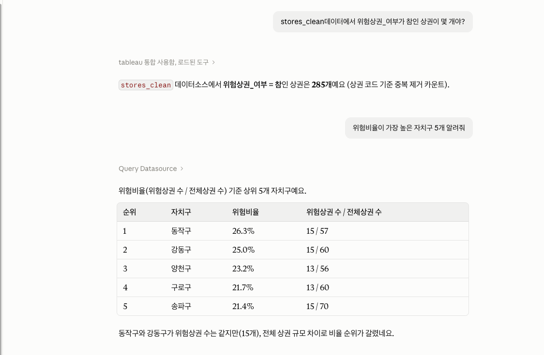
AI 활용 · 11 / 13
AI 활용 – MCP
Claude Desktop에 Tableau MCP(공식 커넥터, mcp.tableau.com)를 연결 — 게시된 데이터소스에 자연어로 직접 질의 가능
활용 방향: 정책 담당자가 대시보드 화면을 직접 조작하지 않고도, 궁금한 걸 바로 물어서 답을 얻는 보조 채널로 기능

Slide 12
정책 제언 · 12 / 13
KPI별 선제적 개입 방안
신호
신호
신호
순증감율 마이너스 전환
폐업률 증감 상승 조짐
프랜차이즈 침투율 상승 조짐
공실-창업 매칭 지원, 업종 다양화 인센티브, 팝업스토어 활성화
위기 확정 전 경영 진단·컨설팅 연계
임대료 협상 지원, 젠트리피케이션 조기 완화
전수 모니터링 — 아직 위험 판정 임계값 미달이어도 하락 추세만으로 조기 관찰 대상 편입
＋ 발달상권

Slide 13
정리 · 13 / 13
정리 및 향후 확장
데이터 기반으로 “발달상권 위험” 같은 직관과 반대되는 인사이트 도출 → 실행 가능한 정책 우선순위 제시
한계 · 2025년 4개 분기 데이터만 존재해 장기 추세 판단에는 제약 — 데이터 누적 시 조기경보 정확도 향상 기대
한계 · 유동인구·체류시간·소비액 데이터 부재로 ‘통과형 상권’ 가설은 검증 미완 — 향후 외부 데이터 연계로 보완 가능
Q&A
감사합니다.

